Slide 1
《网络互联网技术》
第10章 OSPF路由协议

Slide 2
【单元背景】

Slide 3

学习目标
OSPF概念
SPF算法
单区域OSPF配置方法

Slide 4
学习目标
通过本章的学习，希望您能够：
掌握OSPF路由协议的工作原理
了解SPF算法
掌握OSPF工作过程
掌握OSPF端口状态
掌握DR/BDR选举
掌握单区域OSPF配置方法
Notes:
通过本章的学习，您将系统的了解有关路由的一些原理及配置，包括：
路由基础：熟悉路由的概念及分类．
路由的各种术语及参数
OSPF路由协议：了解OSPF路由协议的运行原理，OSPF工作流程及配置
BGP路由协议：了解BGP在网络中的应用，原理及配置
单臂路由在企业当中的应用

Slide 5

课程议题
OSPF概念

Slide 6
OSPF
开放式最短路径优先协议 (Open Shortest Path First)：
通常用于单个自治系统内的路由选择
OSPF属于IGP，是链路状态协议
采用SPF算法（Dijkstra算法）计算最佳路径
快速响应网络变化
以较低频率（每隔30分钟）发送定期更新，被称为链路状态刷新
网络变化时是触发更新
支持负载均衡

Slide 7
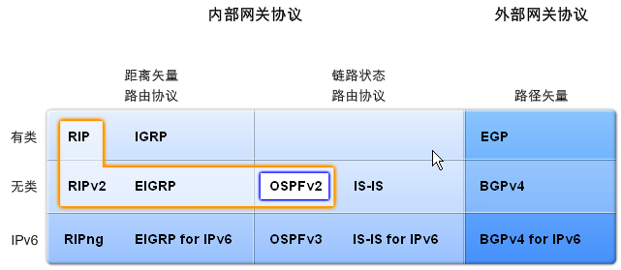
OSPF
开放式最短路径优先协议 (Open Shortest Path First)：

Slide 8
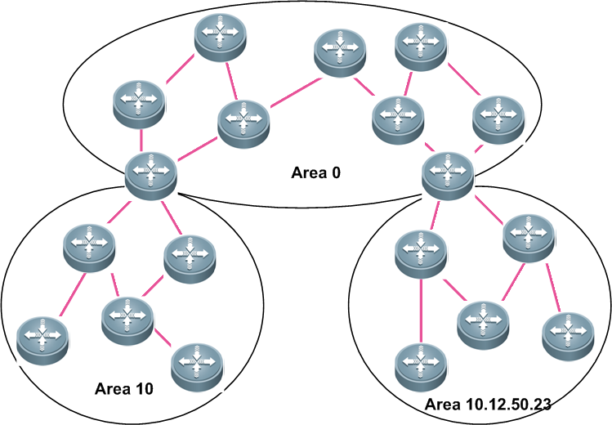
10.1.1 什么是OSPF路由协议
OSPF路由协议是一种典型链路状态（Link-state）路由协议，主要维护工作在同一个路由域内网络的连通。在这里，路由域是指一个自治系统AS（Autonomous System），即是一组通过统一的路由政策或路由协议，互相交换路由信息的网络。在自治系统AS中，所有OSPF路由器都维护一个具有相同描述结构的AS结构数据库，该数据库中存放路由域中相应链路状态信息，如图10-2所示。

Slide 9
10.1.2 OSPF路由协议特点
网络管理距离不同
网络范围不同
路由收敛速度不同
构建无环网络
安全认证
路由协议负载分担
以组播地址发送报文

Slide 10
路由协议的比较
参数 | RIPv1 | OSPF
协议 | UDP520（端口号） | IP89（协议字段值）
服务类型 | 尽力而为 | 1-to-1 Windows
管理距离值 | 120 | 110
更新内容 | 路由表 | 链路和接口状态
更新方式 | 广播包 | 组播包
利用方式 | 周期更新 | 触发更新
缺点 | 有环路产生 | 技术相对复杂
路由特点 | 完全信任邻居 | 独自计算路径
实际需求 | 极少 | 很多
Notes:
图中列表所示，是典型的两种路由协议的参数比较．通过图中，我们可以看到OSPF路由协议有更多的优点，比如服务类型采用Windows窗口机制，通过管理距离值来看OSPF更可靠，更新方式也是采用了组播包的方法，杜绝了广播包，节省了资源的消耗．

Slide 11
OSPF优势
将OSPF路由协议与距离矢量路由协议RIP作一比较，归纳为如下几点：
参数 | RIPv1 | OSPF
协议 | UDP520（端口号） | IP89（协议字段值）
度量 | 跳数 | 接口带宽
管理距离值 | 120 | 110
更新内容 | 路由表 | 链路和接口状态
更新方式 | 广播包 | 组播包
VLSM | 不支持 | 支持
缺点 | 有环路产生 | 技术相对复杂
路由特点 | 完全信任邻居 | 独自计算路径
实际需求 | 极少 | 很多
收敛速度 | 慢 | 快

Slide 12
10.2 OSPF路由基本概念
1．自治系统AS（Autonomous System）
2．路由器 ID 号
3．OSPF 协议报文
4．链路状态LSA 类型
5．邻居和邻接关系
5．指定路由器DR (Designated Routeer)
6．备份指定路由器BDR (Backup Designated Router)
7．链路状态数据结构

Slide 13
课程议题
SPF算法

Slide 14
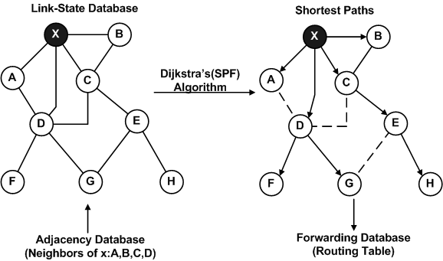
SPF工作过程
SPF算法：
SPF算法有时也被称为Dijkstra算法，是OSPF路由协议的基础。
SPF算法将每一个路由器作为根（ROOT）来计算其到每一个目的地路由器的距离
每一个路由器根据一个统一的数据库计算出路由域的拓扑结构图，该结构图类似于一棵树，在SPF算法中，被称为最短路径树

Slide 15
OSPF维护的3张表
邻居表（Neighbor Table）：
维护OSPF路由器的邻居关系，从而确保OSPF路由器之间的通信
拓扑表（Topology Table）：
记录同一区域内的所有路由器的链路状态信息并确保所有路由器的LSDB是相同的
SPF算法利用该表进行最短路径树的计算
路由表（Routing Table）：
将SPF算法计算的结果放入到路由表中

Slide 16
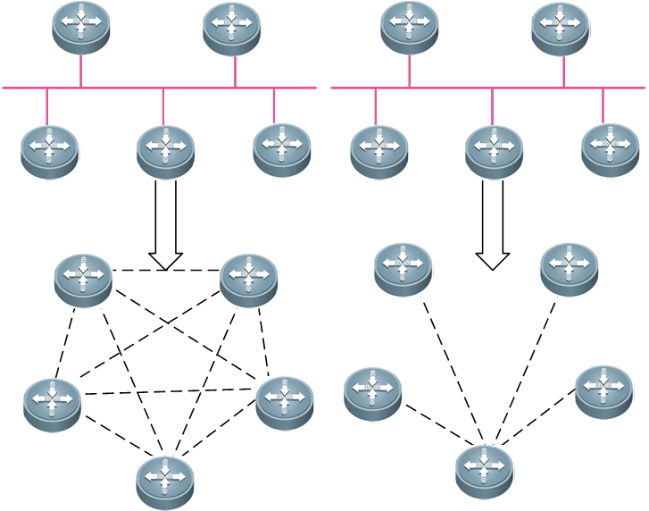
DR/BDR产生背景
如左图所示：
每一台路由器和他的邻居之间成为完全网状的OSPF邻接关系，这样5台路由器之间将需要形成10个邻接关系，同时将产生20条LSA。
解决办法（右图）：
在网络中选举一个路由器，使所有其它路由器与该路由形成唯一的邻接关系，从而减少网络中LSA条目。该路由器即为DR路由器

Slide 17
DR和BDR选举规则
DR(Designed Router)：指定路由器
BDR(Backup Designed Router)：备份指定路由器
选举规则 ：
首先比较接口上的OSPF优先级，优先级数值越大优先级越高。高的为DR，次高的为BDR优先级。优先级取值范围：0-255，默认为1
优先级相同的情况下比较RID，RID表示为点分十进制的IP地址格式。RID数值越大等级越高，等级最高的为DR，次高的为BDR。
RID产生原则
首先，使用router-id命令指定的值为RID
其次，使用Loopback接口中IP地址最大的值为RID
再次，使用活动的物理接口中IP地址最大的值为RID

Slide 18
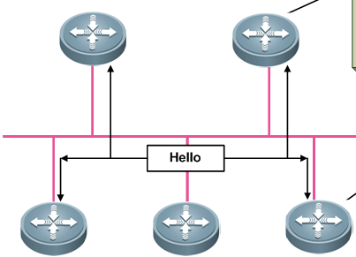
邻居和邻接关系
邻居：能够交换hello报文的直连路由器之间形成邻居关系
在邻居关系中，Hello报文中以下内容必须相同：
Hello/Dead间隔、区域ID、认证、stub区域标识
邻接：所有路由器只和DR和BDR形成邻接关系
路由器只与建立了邻接关系的路由器互传LSA和LSDB，即更新路由表信息

Slide 19
链路状态协议数据单元
只有用可靠的方式在邻居间扩散链路状态信息，才能确保区域中每台路由器对网络的认识都是最新、最准确的。
链路状态通告LSA（Link-State Advertisement）：
LSA是可靠的
LSA会被扩散到整个区域
LSA有序列号和寿命，以确保每台路由器都知道自己有最新的版本
LSA被定期刷新以确保拓扑信息的有效性，直到LSA从LSDB中被删除
连接状态数据库LSDB（ Link Sate DataBase）
用来构建OSPF拓扑数据库，从而可以使用SPF算法构建出最短路径树

Slide 20
OSPF报文
五种OSPF具有相同的头部，OSPF封装在IP数据包中
类型 | 名称 | 作用
1 | Hello | 发现邻居并在它们之间建立邻居关系
2 | 数据库描述（DBD） | 包含路由的摘要信息并检查路由器之间的数据库是否同步
3 | 链路状态请求（LSR） | 向另一台路由器请求特定路由的完整信息
4 | LSU | 回应LSR报文请求的特定路由的完整信息
5 | LSAck | 对LSU报文回复、确认

Slide 21
OSPF状态
OSPF的接口可以处于下面8种状态之一
停止Down
OSPF没有与任何路由器交换信息
尝试Attempt
仅存在NMBR环境中
初始Init
路由器收到一个Hello分组后进入该状态
双向Two-way
在邻居报文中看到自己的ID后进入该状态
准启动Exstart
通过第一次DBD报文来确定邻居间的主从关系
交换Exchange
通过DBD交换LSA的头部信息
加载Loading
发送LSR和LSU
完全邻接Full adjacency
完成了邻接关系的完整建立

Slide 22

OSPF工作过程
172.16.1.1
172.16.1.2
Down State
RA
RB
我的Router ID是172.16.1.1，我没看见任何人
Init State
RB邻居表
172.16.1.1
Hello
RA邻居表
172.16.1.2
我的Router ID是172.16.1.2，我看见172.16.1.1
Hello
Two Way State
我开始交换信息，因为我的RID是172.16.1.1
DBD
Exstart State
不，我开始交换信息，因为我的RID比你的高
DBD

Slide 23
OSPF工作过程
172.16.1.1
172.16.1.2
RA
RB
交换链路状态数据库清单
Exchange State
DBD
DBD
我需要你的完整的172.16.10.0网络的信息
Loading State
LSR
这是关于172.16.10.0网络的信息
LSU
LsAck
我收到了，Thank you！
Full State

Slide 24
课程议题
OSPF 路由计算过程

Slide 25
SPF工作过程
SPF算法：
是OSPF路由协议的基础。SPF算法有时也被称为Dijkstra算法，
SPF算法将每一个路由器作为根（ROOT）来计算其到每一个目的地路由器的距离，每一个路由器根据一个统一的数据库会计算出路由域的拓扑结构图，该结构图类似于一棵树，在SPF算法中，被称为最短路径树

Slide 26
选举DR/BDR
每一台路由器和他的邻居之间成为完全网状的OSPF邻接关系，这样5台路由器之间将需要形成10个邻接关系，同时将产生25条LSA。
在多址的网络中，存在自己发出的LSA从邻居的邻居发回来，导致网络上产生很多LSA的拷贝，

Slide 27

课程议题
OSPF报文类型
Notes:
该页本章PPT每项议题首页，用于表述本议题的主题。每项议题的开始都要使用本页
“课程议题”使用30磅黑体，黑色，加阴影。
一级标题为“本章内容”的一级标题，位于红色部分最中央，使用28磅黑体，白色，加粗，加阴影。
注：
本页适合长度较长的一级标题。

Slide 28
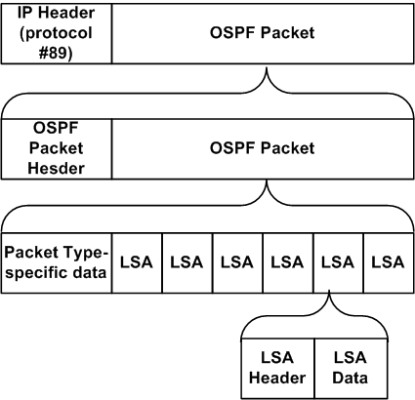
OSPF报文
OSPF报文是由多重封装构成的，封装在IP头部内的是5种OSPF报文类型中的一种，每一种报文类型都是由一个OSPF报文头部开始，这个OSPF报文头部对于所有的报文类型都是相同的。

Slide 29
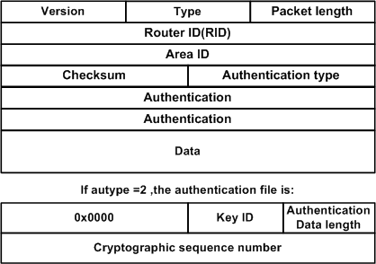
OSPF报文（续）
OSPF有5种分组类型
Hello
数据库描述（DBD）
链路状态请求（LSR）
LSU
LSAck

Slide 30
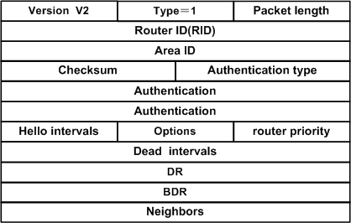
Hello报文
Hello协议用来建立和保持OSPF邻居关系，采用多播地址224.0.0.5。

Slide 31

Hello报文（续）
Hello/Dead intervals：Hello间隔和失效间隔，定义了发送hello包频率（默认在一个多路访问网络中间隔为10秒）；dead间隔是4倍于hello包间隔。邻居路由器之间的这些计时器必须设置成一样，否则将不会建立邻接关系。

Slide 32
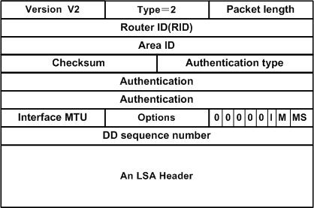
数据库描述报文
此报文类型用于描述，而非实际地传送链路状态数据库内容。
DBD交换过程按询问/应答方式进行。

Slide 33
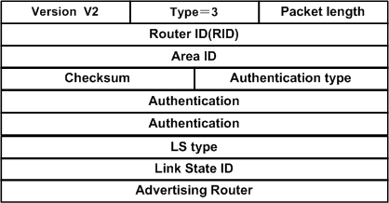
链路状态请求报文
报文用于请求相邻路由器链路-状态数据库中的一部分数据。

Slide 34
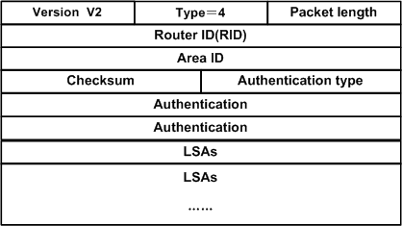
链路状态更新报文
链路状态更新报文用于把LSA发送给它的相邻节点。这些更新报文是用于对LSA请求的应答。有5种不同的LSA报文类型。这些报文类型用从1到5的类型号标识。

Slide 35
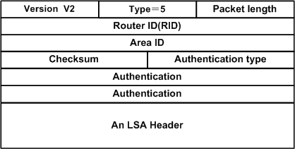
链路状态确认报文
OSPF的特点是可靠地分布LSA报文，可靠性意味着通告的接收方必须应答。

Slide 36
课程议题
单区域OSPF配置

Slide 37
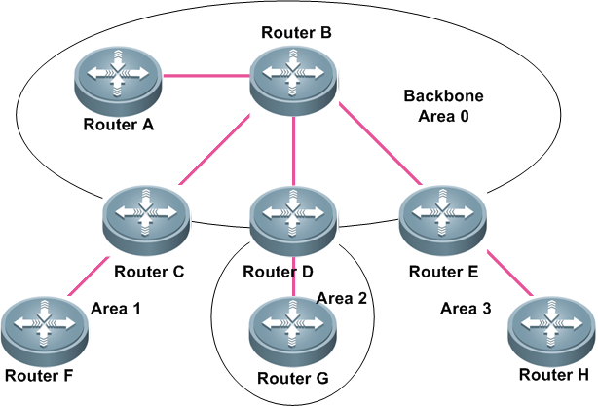
区域概念
OSPF的网络设计要求是双层层次化（2-layer hierarchy），包括如下2层：
中转区域
常规区域

Slide 38
区域标识
区域ID可以表示成一个十进制的数字，也可以表示成一个点分十进制的数字。

Slide 39
10.3 OSPF路由区域

Slide 40
配置命令
Router(config)#
router ospf ［process-id］
创建OSPF路由进程
process-id只是在本路由器有效
address 为IP地址（可以是子网地址、也可以是接口ip）
wildcard mask | netmask：为反掩码或者掩码均可
area-id为区域号
决定哪些接口参与到ospf进程中
Router(config-router)#
network [ address ] [wildcard mask | netmask] area [ area-id ]

Slide 41
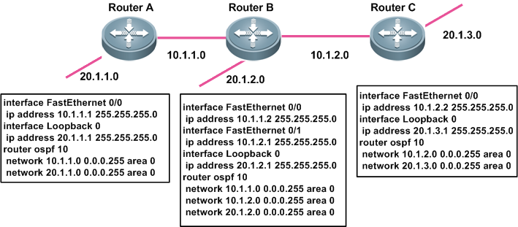
配置示例

Slide 42
验证OSPF配置
在配置完成后，可以使用show命令来查看其状态：
Router# show ip route //显示路由表
Router# show ip protocols //显示路由协议
Router# show ip ospf neighbor detail //显示ospf邻居详细信息
Router# show ip ospf database //显示拓扑数据库的内容
Router# show ip ospf interface //检验已经配置在目标的区域中的接口
Router# show ip ospf //显示OSPF协议信息
Router# clear ip route * //清除路由表
Router# debug ip ospf //调试OSPF协议

Slide 43
课程议题
多区域的OSPF
Notes:
43
该页本章PPT每项议题首页，用于表述本议题的主题。每项议题的开始都要使用本页
“课程议题”使用30磅黑体，黑色，加阴影。
一级标题为“本章内容”的一级标题，位于红色部分最中央，使用28磅黑体，白色，加粗，加阴影。
注：
本页适合长度较长的一级标题。

Slide 44
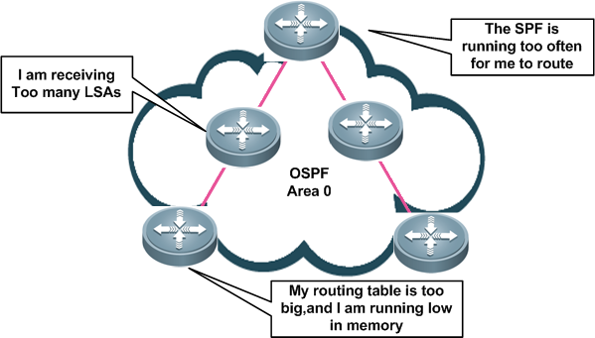
OSPF单区域
太过频繁的SPF计算，造成路由器CPU负载过重。
路由表过大。
LSDB过大。

Slide 45
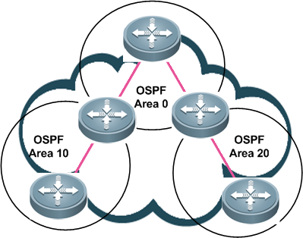
解决方案
将网络划分成多个OSPF区域，这种能力称为分层区域路由选择。
SPF的计算频率更低
路由选择表更小
降低了链路状态更新（LSU）的开销

Slide 46
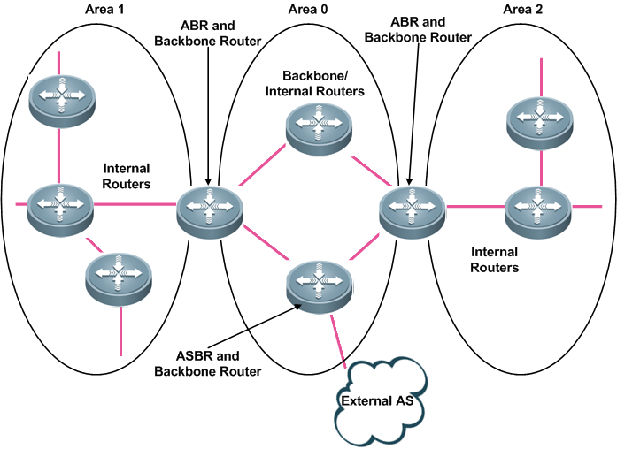
OSPF路由器类型

Slide 47
锐捷网络，
让您的网络尽在掌握 !

